Slide 1
第六章
第六节 微分方程数值解
（自学）

Slide 2
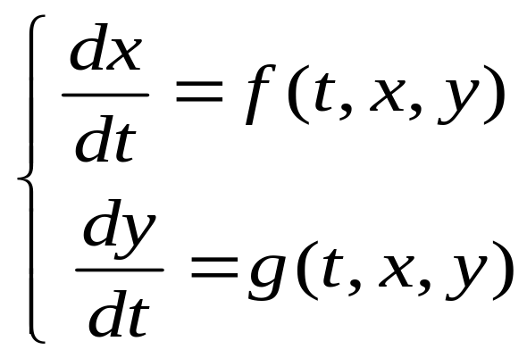
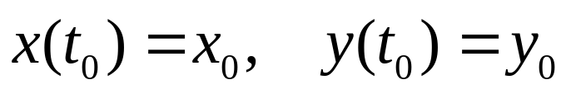
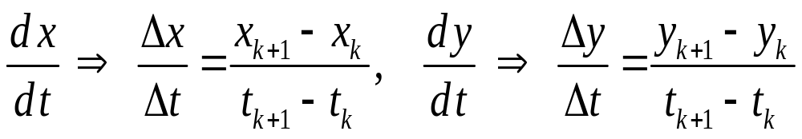
设微分方程组
初始条件
Euler方法十分简单, 就是用差商代替
微商,即

Slide 3
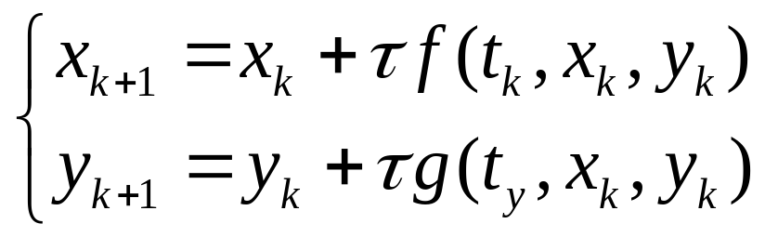

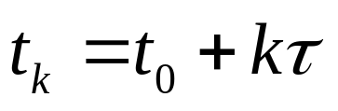
通常取Δt为常数τ,就得到由第k 步
的值到第k+1步的值之间的关系式
Euler迭代格式
其中
由初值（x₀ , y₀）可以逐步求出一系列的
（x_{k} ,y_{k}）

Slide 4
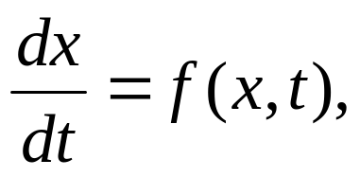
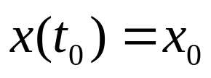
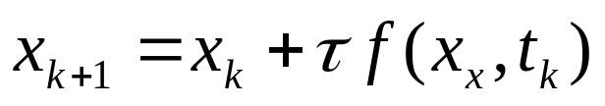
如果是一阶微分方程
那么以差商代替微商，步长Δt为常数τ，得到
迭代格式
其中
由初值x₀ 就可以逐步求出一系列的x_{k}

Slide 5
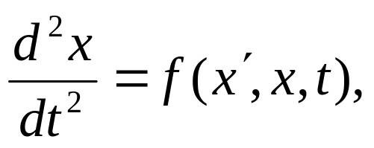
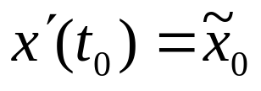
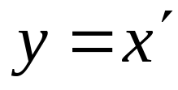
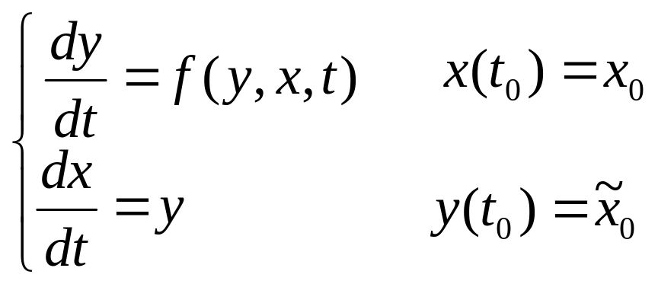
当方程的阶是二阶以上的情况，一般可以
为一阶微分方程组，以二阶为例
引进函数
，那么问题转化为
显然就可以应用Euler法求数值解

